Slide 1



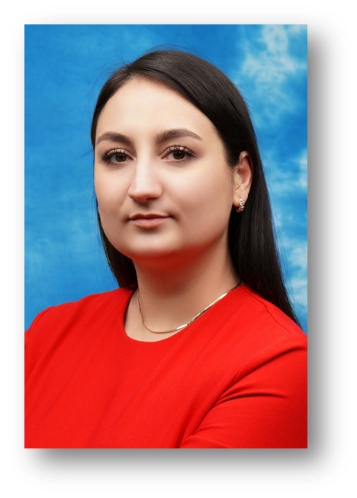

Slide 2

ФОРМЫ РЕАЛИЗАЦИИ ПРОГРАММЫ ВОСПИТАНИЯ
2нче «МИРАС» ГИМНАЗИЯСЕ
ҮСЕШ КҮЗАЛЛАВЫ
Современный российский национальный воспитательный идеал —высоконравственный, творческий, компетентный гражданин России, принимающий судьбу Отечества как свою личную, осознающий ответственность за настоящее и будущее страны, укоренённый в духовных и культурных традициях многонационального народа Российской Федерации.

Slide 3
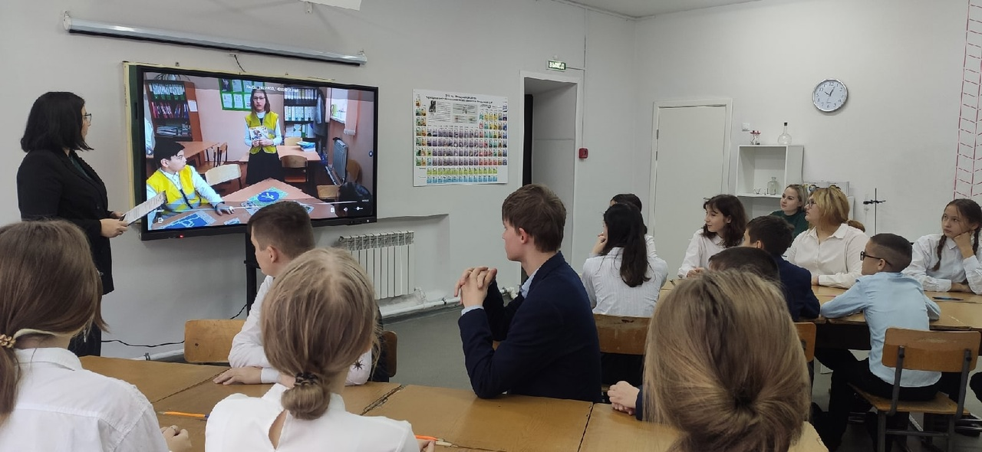
2нче «МИРАС» ГИМНАЗИЯСЕ
ҮСЕШ КҮЗАЛЛАВЫ
УРОЧНАЯ
ДЕЯТЕЛЬНОСТЬ
Воспитывающий урок – это урок с воспитывающим содержанием, таким, которое побуждало бы школьников задуматься о ценностях,
нравственных вопросах, жизненных проблемах.

Slide 4
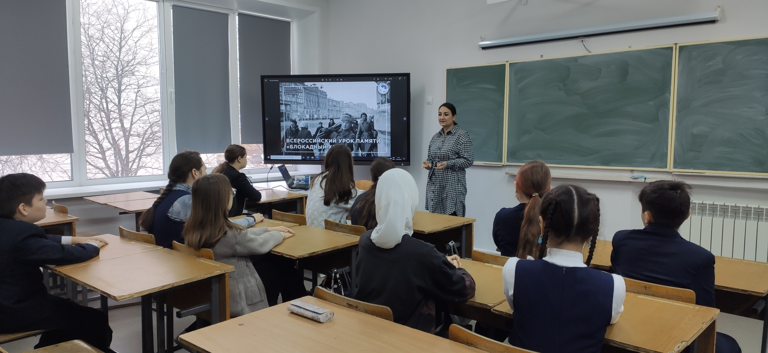
УРОЧНАЯ
ДЕЯТЕЛЬНОСТЬ
Важным условием превращения обычного урока в воспитывающий урок является использование учителем таких форм работы, которые дают детям возможность занять активную позицию к учебному материалу, выразить свое мнение по тому или иному вопросу.

Slide 5
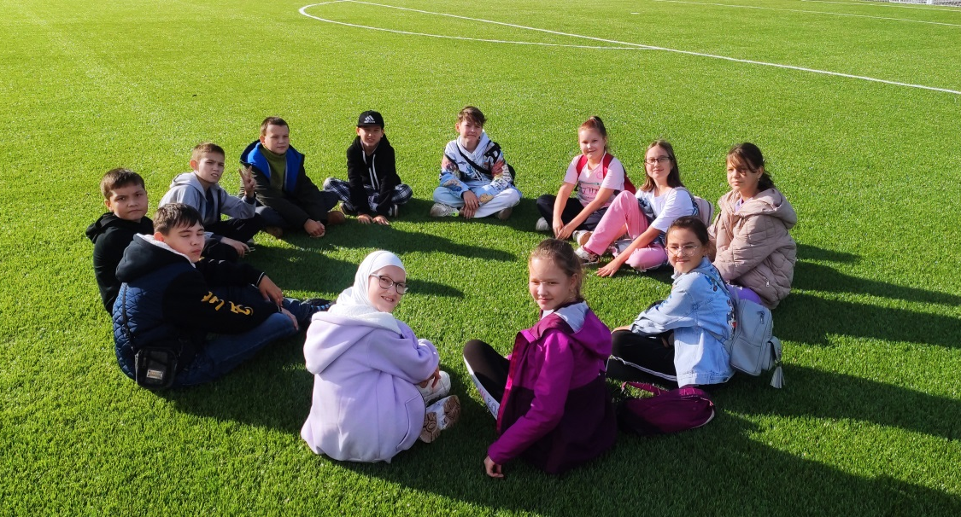
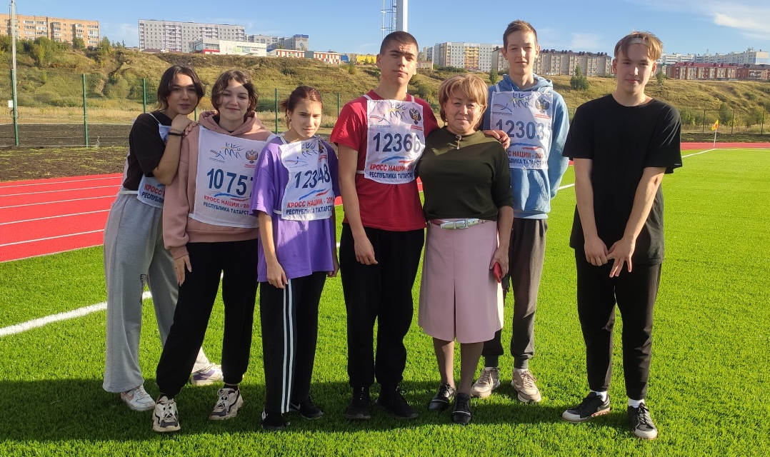
КЛАССНОЕ
РУКОВОДСТВО
Как же классному руководителю завоевать доверие своих учеников?

Slide 6
КЛАССНОЕ
РУКОВОДСТВО
Будьте честны в отношении к своей работе, к детям и к коллегам
Классный руководитель должен отстаивать интересы детей своего класса в конфликтных ситуациях
Стоит быть в курсе того, чем живут ваши дети, какие у них интересы
Следует быть сдержаннее в своих публичных заявлениях

Slide 7
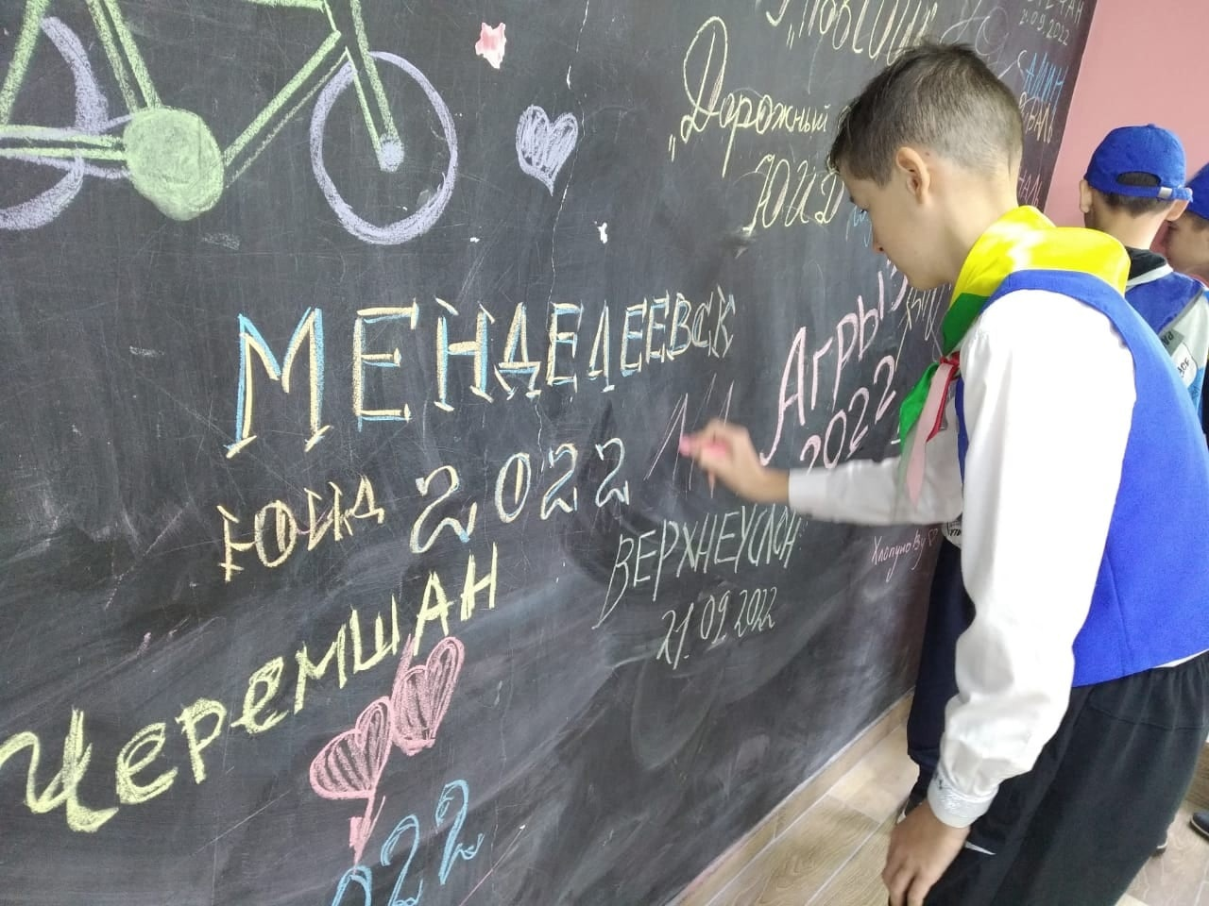
ВНЕУРОЧНАЯ
ДЕЯТЕЛЬНОСТЬ

Slide 8
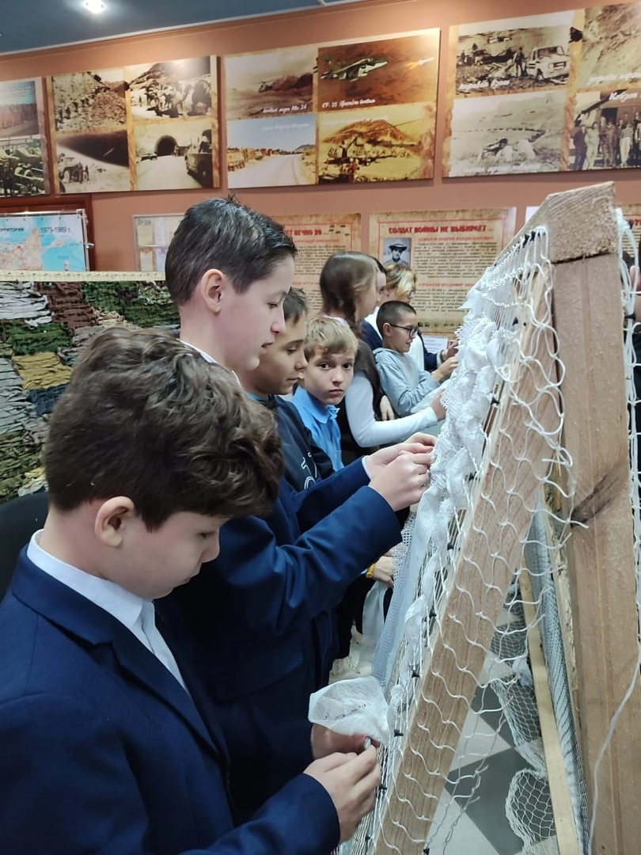
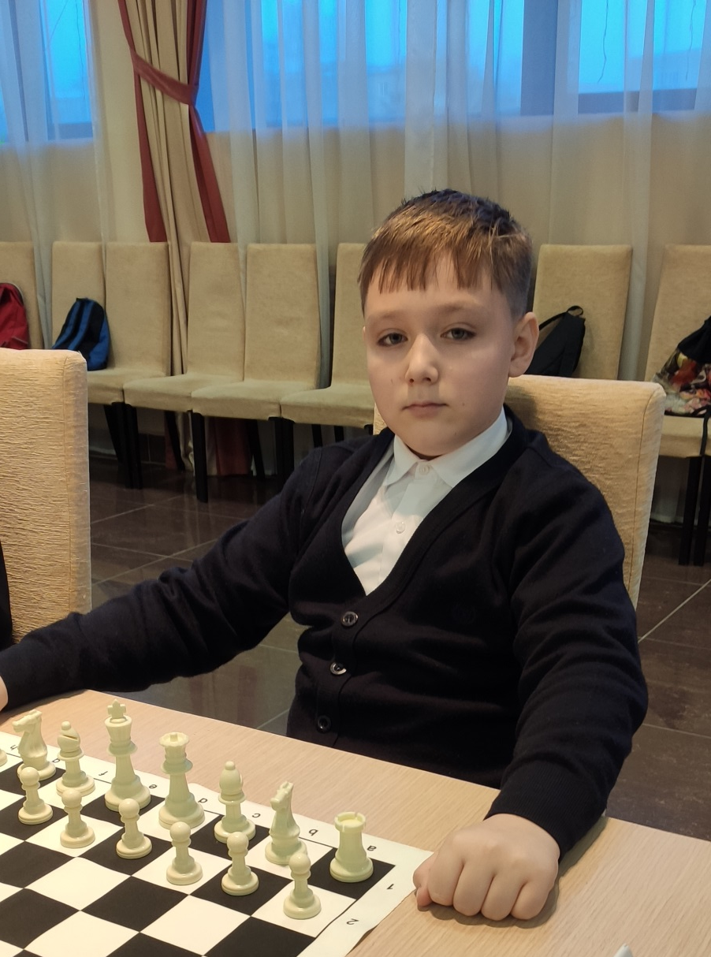
ВНЕУРОЧНАЯ
ДЕЯТЕЛЬНОСТЬ

Slide 9
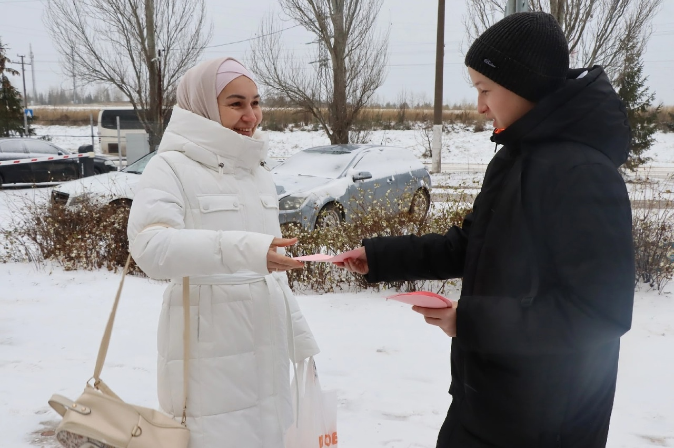
ВЗАИМОДЕЙСТВИЕ
С РОДИТЕЛЯМИ

Slide 10
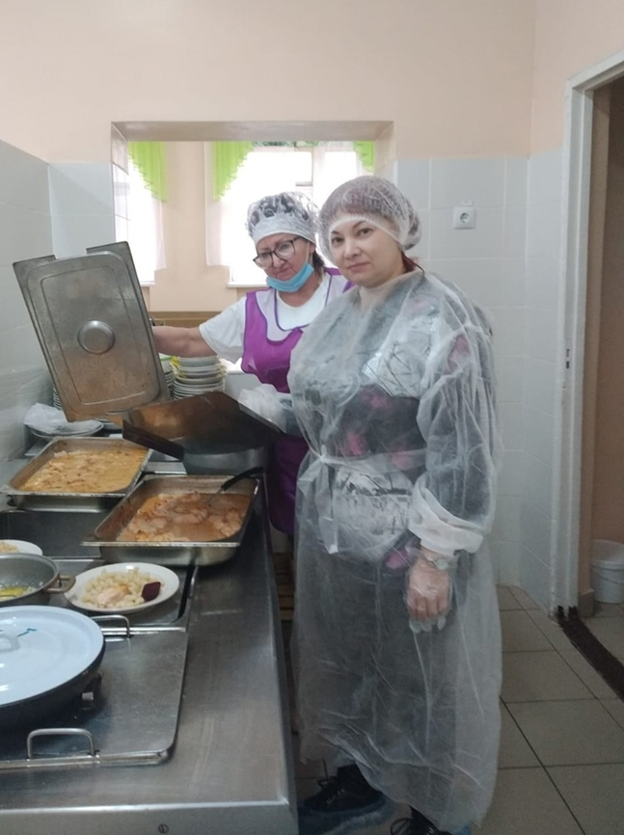
ВЗАИМОДЕЙСТВИЕ
С РОДИТЕЛЯМИ
Какие задачи может решать школа, работая с родителями?
Во-первых, — налаживание конструктивного общения педагогов с родителями для привлечения их внимания к заботам школы
Во-вторых, — привлечение родителей к организации интересной и полезной деятельности школьников
В-третьих, — повышение педагогической грамотности родителей

Slide 11
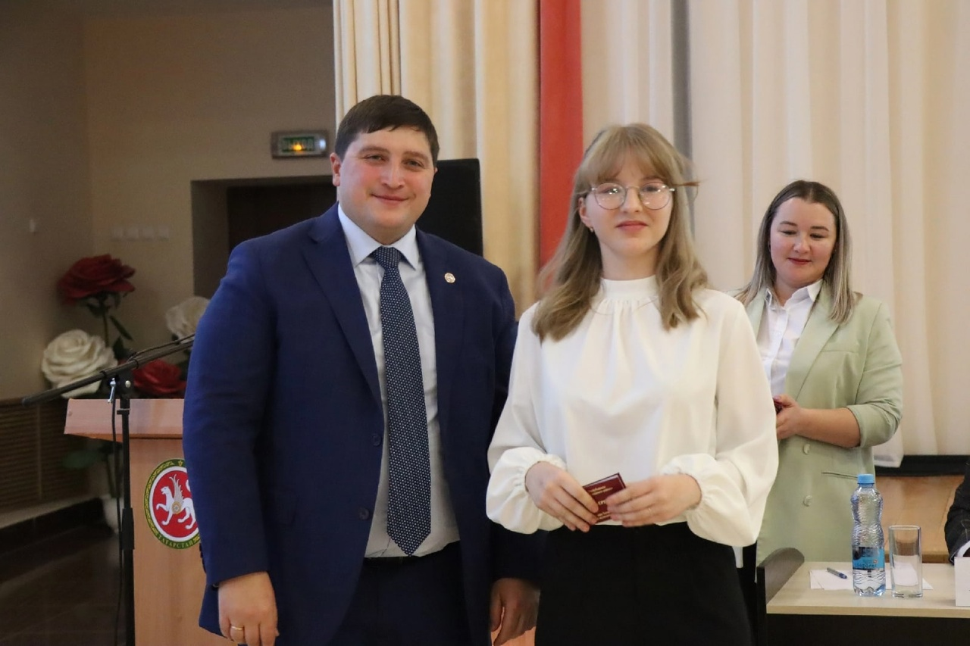
САМОУПРАВЛЕНИЕ
Глава Менделеевского района Беляев Радмир Ильдарович и Председатель школьного самоуправления Будник Анастасия

Slide 12
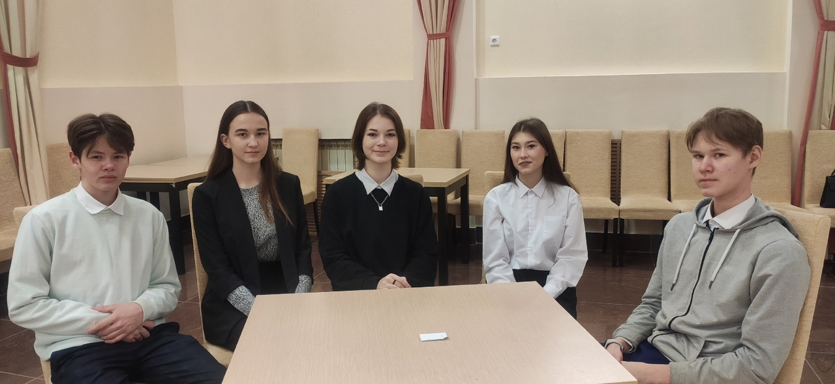
САМОУПРАВЛЕНИЕ
Самоуправление – это режим протекания совместной и самостоятельной деятельности школьников, обеспечивающий позитивную динамику равноправных отношений в детской среде и задающий реальные возможности для личностного самоопределения детей

Slide 13
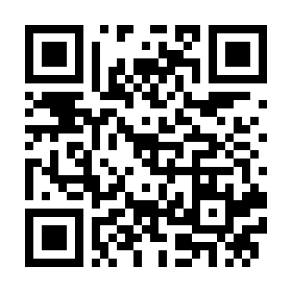
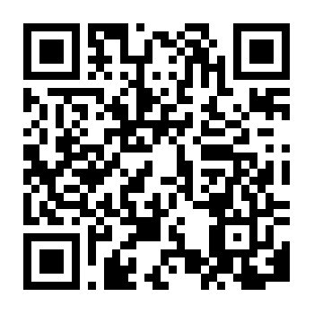
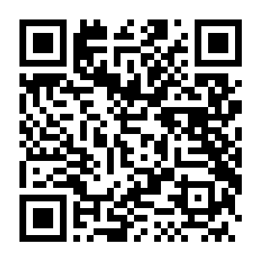
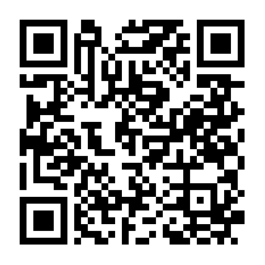
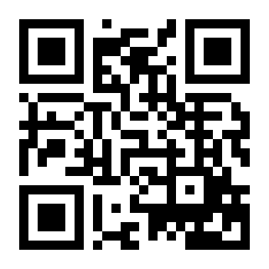
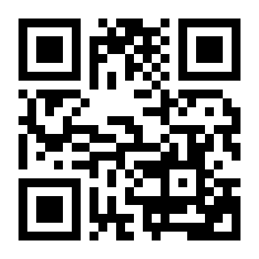
ПРОФОРИЕНТАЦИЯ
Сайты, посвященные выбору профессий
ПроеКТОриЯ
ПрофВыбор
ФоксФорд
1
2
3
4
5
6
Иннометрика
Навигатум
Профилум

Slide 14
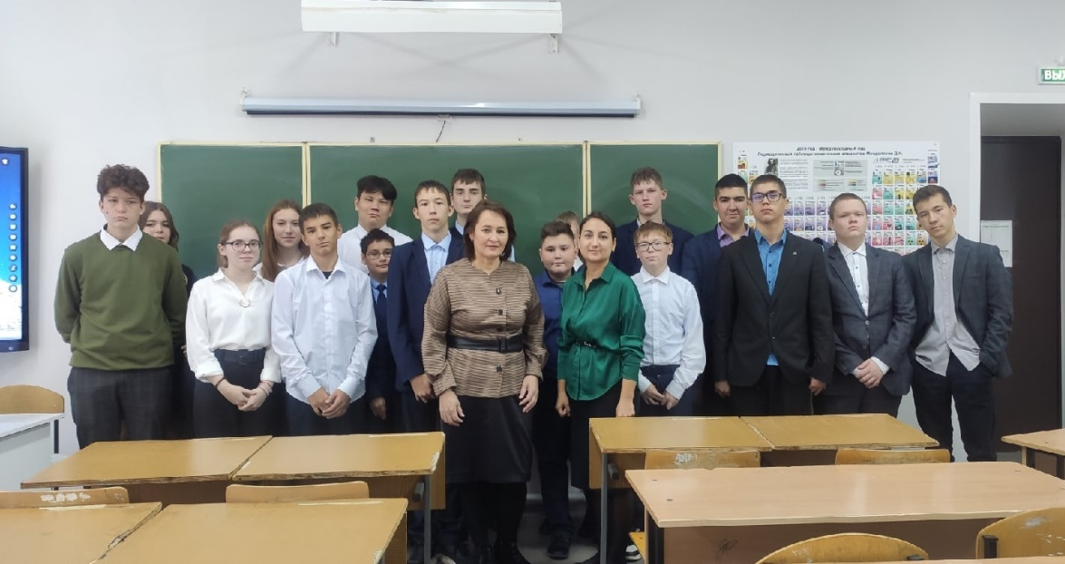
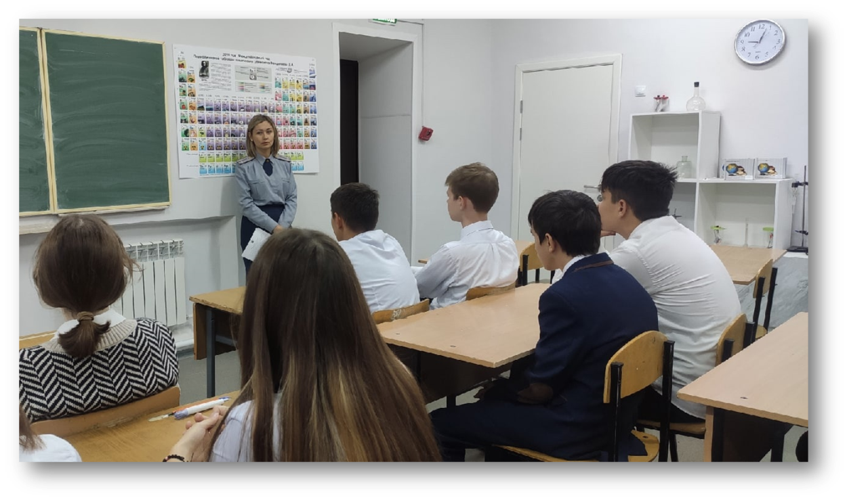
ПРОФОРИЕНТАЦИЯ
Профориентационная встреча
с Федеральным судьей Менделеевского районного суда РТ
Маннаповой Гульнирой Рашитовной
Профориентационная беседа
с сотрудниками ФКУ ИК-1 УФСИН России по РТ

Slide 15
КЛЮЧЕВЫЕ
ОБЩЕШКОЛЬНЫЕ ДЕЛА
Воспитательный потенциал ключевых дел
формируют гуманистические ценности воспитанников
дают значимый опыт взаимодействия с другими детьми и взрослыми
помогают им осознавать значимость других людей и проявлять свои лучшие человеческие качества
обеспечивают развитие интересов и способностей воспитанников, их творческую самореализацию
формируют дружеские связи и отношения в коллективе

Slide 16
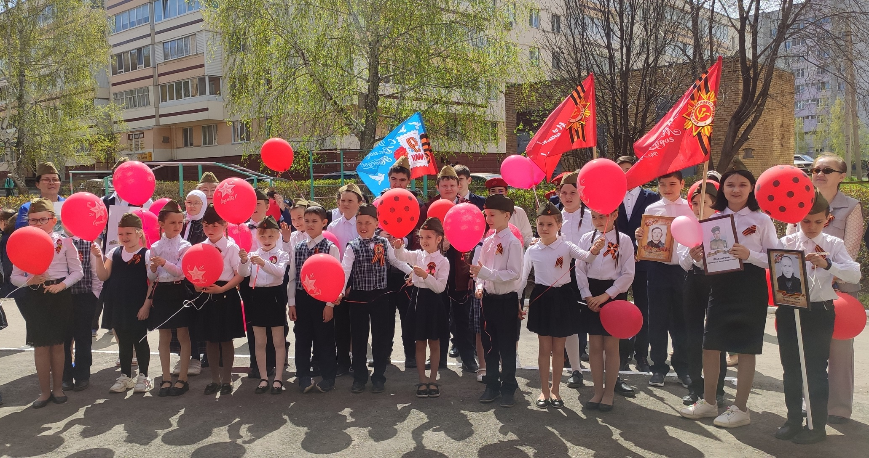
КЛЮЧЕВЫЕ
ОБЩЕШКОЛЬНЫЕ ДЕЛА

Slide 17
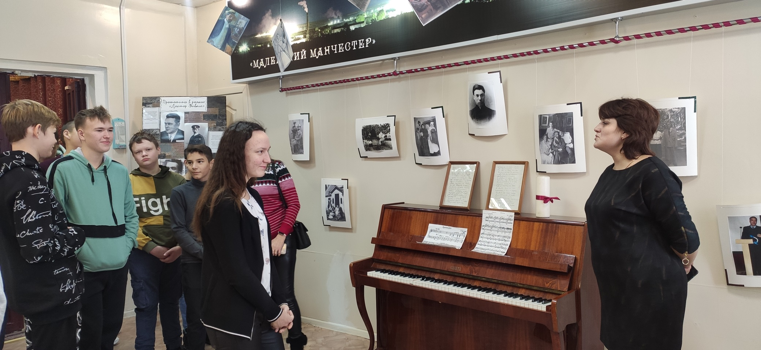
ЭКСКУРСИИ,
ЭКСПЕДИЦИИ, ПОХОДЫ
Экскурсия в краеведческий музей города Менделеевска

Slide 18
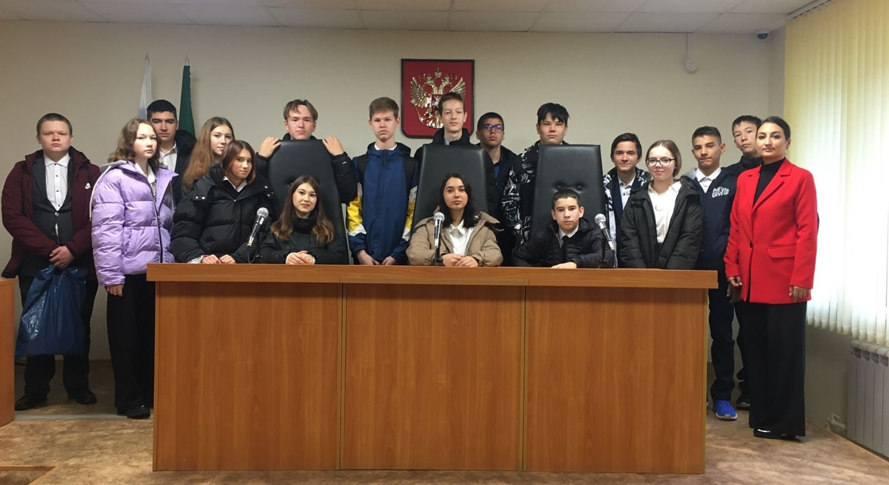
ЭКСКУРСИИ,
ЭКСПЕДИЦИИ, ПОХОДЫ
Экскурсия в Менделеевский районный суд

Slide 19
Формы реализации программы воспитания
СПАСИБО ЗА ВНИМАНИЕ!

